Slide 1
Електронно-цифровий підпис

Slide 2
Що таке електронно-цифровий підпис?
ЕЦП – реквізит електронного документа, що використовується для встановлення особистості підписанта, цілісності електронного документа та часу його підписання. Електронний підпис аналогічний рукописному та має таку ж юридичну силу.

Slide 3
Де використовувати ЕЦП?
ЕЦП можна використовувати для завірення будь-яких електронних документів. Наявність вашого електронного підпису на них прирівнюється до власноручного.
Який строк дії електронного підпису?
Строк дії електронно-цифрового підпису – 1 рік.

Slide 4
Скільки коштує електронно-цифровий підпис?
Для клієнтів ПриватБанку Електронно-цифровий підпис випускається безкоштовно.
Що робити, якщо загубили файл
із підписом або він став доступний третім особам?
Вам необхідно перевипустити ЕЦП через Приват24 у розділі «Бізнес – Електронно-цифровий підпис – Завантажити сертифікат»

Slide 5
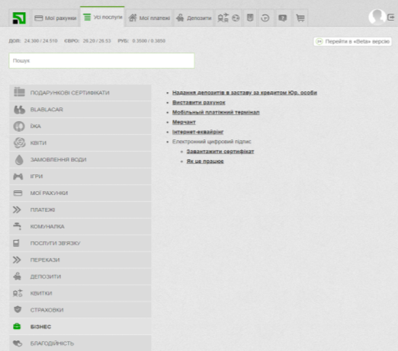
КРОК 1.
КРОК 2.

Slide 7
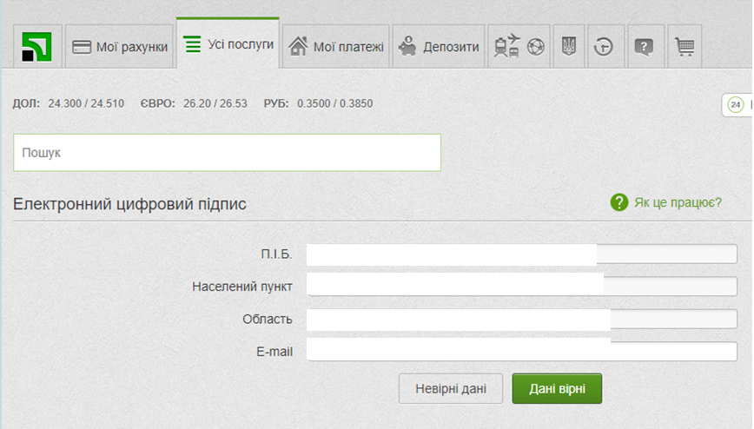
КРОК 3.

Slide 8
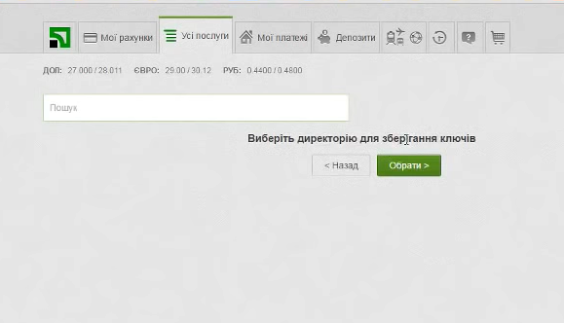
КРОК 4.

Slide 9
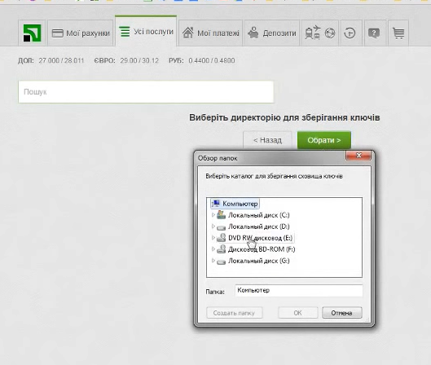

Slide 10
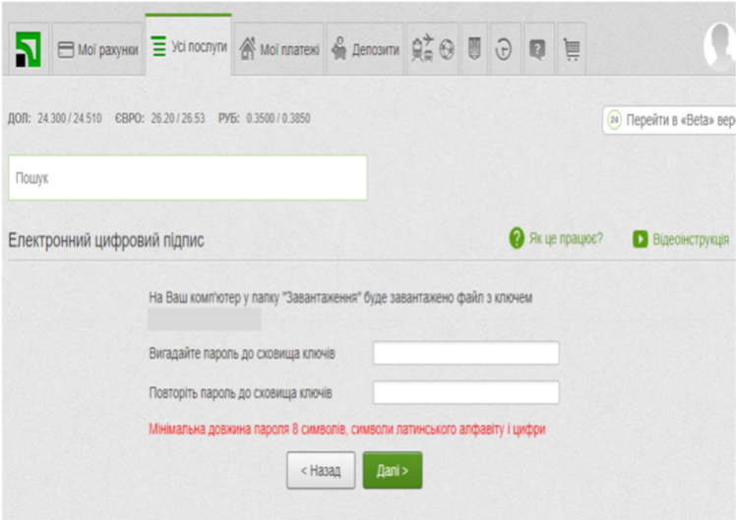
КРОК 5.

Slide 11
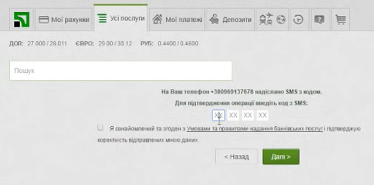
КРОК 6.

Slide 12
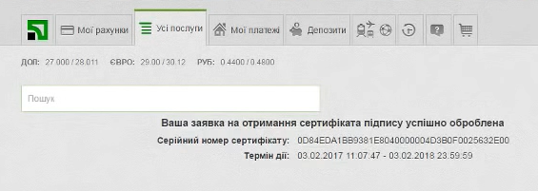

Slide 13
Дякую за увагу!
Відповідальний за супровід проектів Бюджету участі – відділ з економічних питань виконавчого комітету Павлоградської міської ради
каб.206,207,205
тел. (0563) 20-45-54, 20-65-29
email: pb.pv2020@gmail.com

